Slide 1
Srednje vrednosti po položaju
Modus, medijana i kvartili kod negrupisanih i grupisanih podataka

Slide 2
Pozicione srednje vrednosti
određuju se na osnovu mesta – pozicije koje zauzimaju u seriji
najpoznatije među njima su modus i medijana
modus je vrednost obeležja koja u posmatranoj seriji ima najveću frekvenciju – najčešće se javlja i zato je najtipičnija vrednost u seriji
kada je u statističkoj seriji samo jedna vrednost obeležja sa najvećom frekvencijom kaže se da je unimodalna, a ako postoje dve ili više takvih vrednosti serija je bimodalna, odnosno multimodalna
ako u statističkoj seriji sve vrednosti obeležja imaju iste frekvencije, ne može se odrediti modus.

Slide 3
Izračunavanje modusa kod grupisanih podataka
(primeri: 1 i 2)
Modus se izračunava samo iz numeričkih serija.
Ako je numerička serija bez intervala modus se jednostavno očitava na osnovu frekvencija.

Slide 4
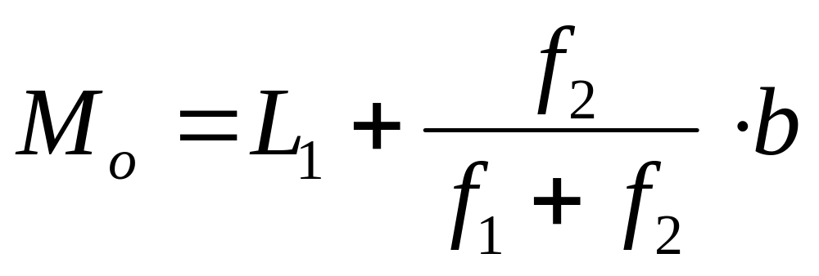
Izračunavanje modusa kod intervalnih serija (3. primer)

Slide 5
Tumačenje simbola
L1 – donja granica grupe u kojoj se nalazi modus,
f1 – frekvencija susedne grupe sa manjim vrednostima obeležja,
f2 – frekvencija susedne grupe sa većim vrednostima obeležja,
b – širina grupnog intervala u kome se nalazi modus.

Slide 6
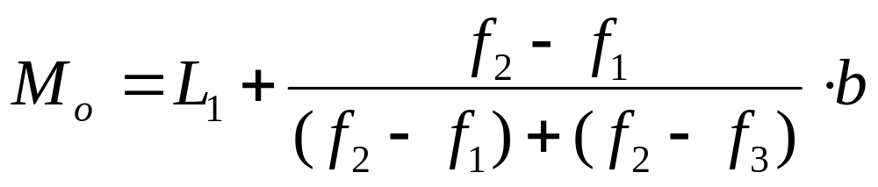
Izračunavanje modusa kod intervalnih serija

Slide 7
simboli
f1 – frekvencija prethodnog intervala
f2 – frekvencija modalnog intervala
f3 – frekvencija narednog intervala

Slide 8
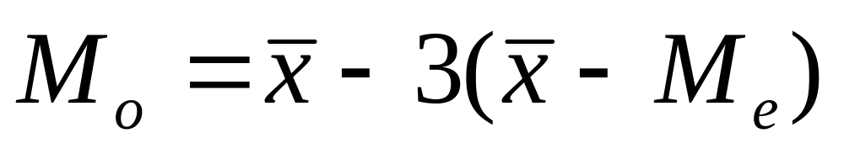
Izračunavanje modusa na osnovu aritmetičke sredine i medijane
Ako je poznata aritmetička sredina i medijana, modus se može približno odrediti na osnovu relacije:

Slide 9
Medijana
Medijana je srednja vrednost obeležja po položaju koja deli statističku seriju na dva jednaka dela, pod uslovom da su vrednosti obeležja poređana u rastući niz.
Na taj način statistička serija se deli na dva dela. U jednom se nalaze frekvencije čije su vrednosti obeležja manje od medijane Me, a u drugom frekvencije čije su vrednosti obeležja veće od medijane Me.
Medijana se izračunava iz negrupisanih podataka, numeričkih serija sa grupisanim podacima i intervalnih numeričkih serija.
Način izračunavanja medijane zavisi i od toga da li je paran ili neparan broj podataka.

Slide 10
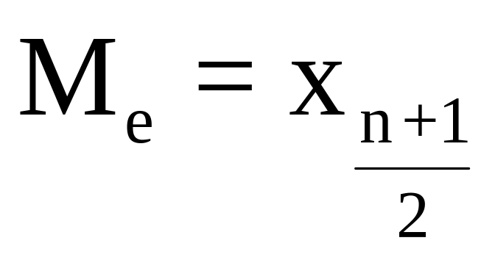
Medijana kod negrupisanih i neparnih podataka n=2k+1
(4. i 6. primer)

Slide 11
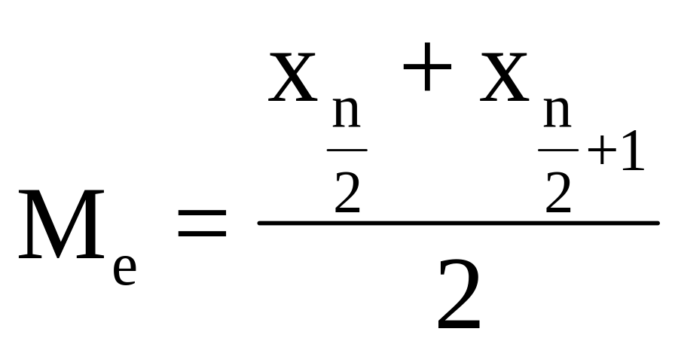
Medijana kod negrupisanih i parnih podataka n=2k
(5. i 7. primer)

Slide 12
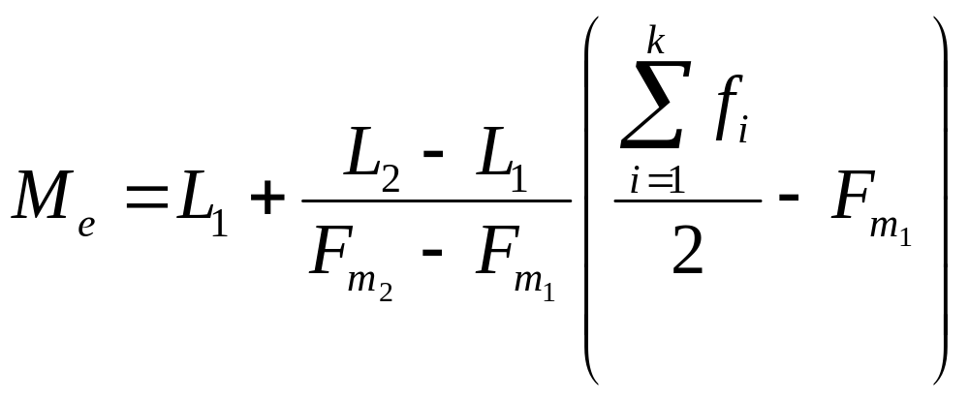
Medijana kod intervalnih numeričkih serija sa neparnim brojem podataka
(8. primer)

Slide 13
simboli
L1 – donja granica intervala u kome se nalazi medijana,
L2 – gornja granica intervala u kome se nalazi medijana,
Fm1 – kumulacija prethodnog intervala
Fm2 – kumulacija intervala u kome se nalazi medijana

Slide 14
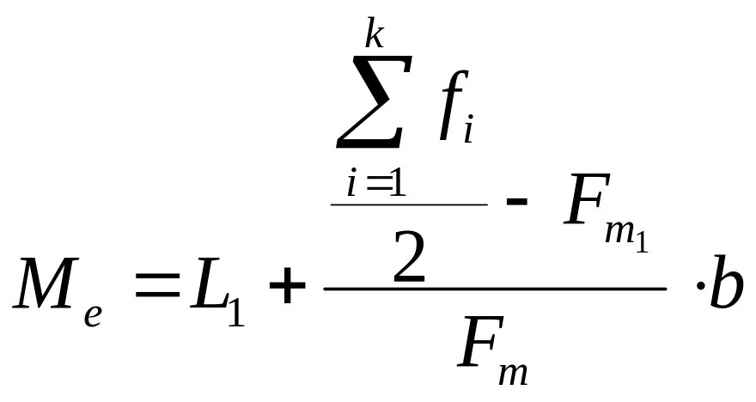
Medijana kod intervalnih numeričkih serija sa neparnim brojem podataka
(8. primer)

Slide 15
Gde je:
b – širina grupnog intervala,
Fm – frekvencija intervala u kome se nalazi medijana.

Slide 16
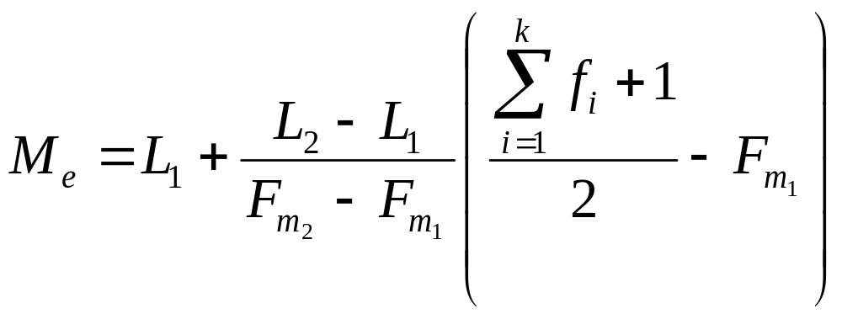
Medijana kod intervalnih numeričkih serija sa parnim brojem podataka
(Primer br. 9)

Slide 17
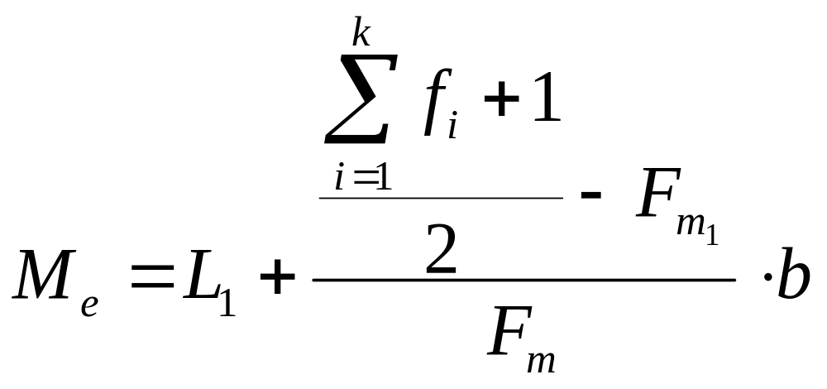
ili

Slide 18
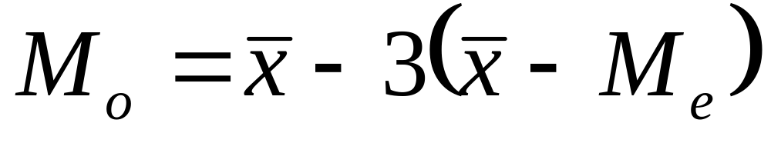
Modus – aritmetička sredina - medijana

Slide 19
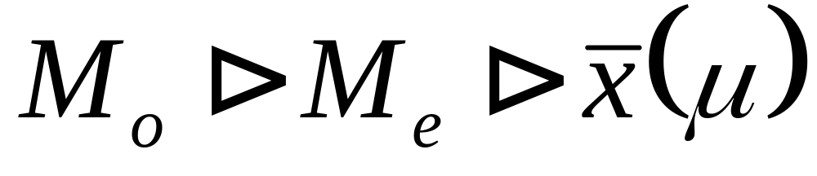
Kod negativne asimetrije
(asimetrije ulevo)

Slide 20
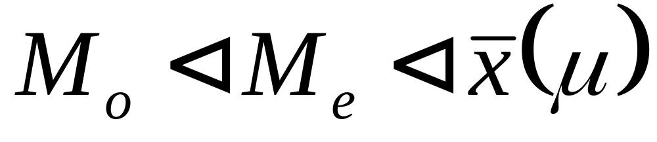
Kod pozitivne asimetrije
(asimetrije udesno)

